Slide 1
Kansallinen asiakaspalautekysely mielenterveys-, päihde- ja riippuvuuspalveluihin
Tausta ja prosessi
Jaana Suvisaari, tutkimusprofessori, tiimipäällikkö, Mielenterveystiimi

Slide 2
Miksi asiakaspalaute on tärkeää?
Potilaan / asiakkaan mahdollisuus vaikuttaa palvelujen ja palveluprosessien kehittämiseen
Ongelmakohtien ja onnistumisen tunnistaminen potilaan / asiakkaan näkökulmasta => asiakaslähtöisten palvelujen kehittäminen

Slide 3
Asiakaspalautteen kerääminen mielenterveys- ja päihdepalveluissa: nykytilanne
Suurin osa mielenterveys- ja päihdepalveluista kerää asiakaspalautetta
Käytetyissä kyselylomakkeissa ja tiedon keruun tavoissa on suurta vaihtelua - jatkuva palautteenantomahdollisuus, joissain organisaatioissa erillisiä tiedonkeruujaksoja, jolloin palautteen pyytämiseen panostetaan - täsmäkysymykset tiettyyn palveluun (esim. osastohoito) tai tiettyyn ajankohtaan palveluprosessia tai yleislomake, jota käytetään kaikissa palveluissa organisaatiossa

Slide 4
Miksi kansallinen? (1) Ei ole vertailukelpoista tietoa
Kansallisen mielenterveysstrategian tavoitteena on ihmisten tarpeiden mukaiset, laaja-alaiset palvelut
Asiakaskokemuksista mielenterveys- ja päihdepalveluissa ei kuitenkaan ole ollut kansallisesti kerättyä, vertailukelpoista tietoa

Slide 5
Miksi? (2) Vertailu voi auttaa kehittymään
Mahdollisuus vertailla oman toimipaikan tuloksia kansallisiin tuloksiin auttaa tunnistamaan keskeisiä kehittämiskohteita

Slide 6
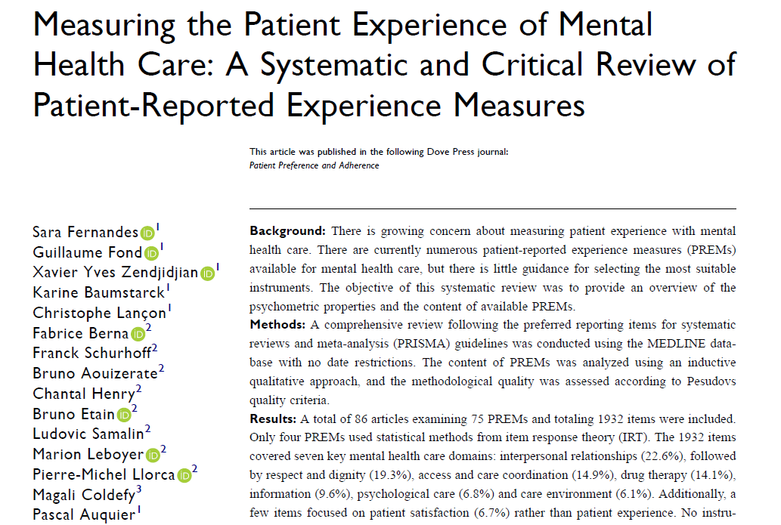
Kansainvälinen näkymä
Systemaattinen katsaus: 75 eri mittaria, joissa yhteensä 1932 erilaista kysymystä

Slide 7
Kansallinen asiakaspalautekysely mielenterveys-, päihde- ja riippuvuuspalveluihin: prosessi
Kansallisessa asiakaspalautetyössä pyritään keskeisten piirteiden osalta palveluiden väliseen vertailuun: 7 yhteistä kansallista kysymystä sekä net promoter score (NPS)
Rajasimme kyselystä pois palveluja, joissa: - tavanomaisia palveluja koskevat kysymykset eivät tuottaisi mielekästä tietoa: palvelun luonne erilainen (esim. asumispalvelut, päivätoiminta) tai ei varsinaista hoitokontaktia (esim. huumeiden käyttäjien terveysneuvonta) - mielenterveys- tai päihdehoitoa antaa vain yksittäinen työntekijä (kyselyn tekninen toteuttaminen hankalaa, päällekkäisyys terveysasemakyselyn kanssa)

Slide 8
Millaisista yksiköistä yksiköistä asiakaspalautetta?
Terveysasemilla työskentelevät päihde- ja depressiohoitajat
Yhdistetyt mielenterveys- ja päihdepalvelujen avohoitoyksiköt
Aikuisten mielenterveyspalvelujen avohoitoyksiköt
Katkaisuhoito tai päihdekuntoutus
laitoksessa
A-klinikat ym. päihdehuollon avohoito
Aikuisten psykiatrinen sairaalahoito
Asumispalvelut
Huumeiden käyttäjien terveysneuvonta
Vertaistoiminta, päiväkeskukset ym. arjen tukea antavat palvelut

Slide 9
Kansallinen asiakaspalautekysely mielenterveys-, päihde- ja riippuvuuspalveluihin: prosessi
THL
Asiakaspalautteen kerääminen Suomessa: mittarit ja prosessit
Asiakaspalautteen kerääminen kansainvälisesti: mittarit
Työpajat
Mielenterveys- ja päihdepalveluissa työskenteleviä ammattilaisia sekä kokemusasiantuntijoita
Yleinen toteuttamistapa
THL
Väittämien sanamuotojen ja lomakkeiden viimeistely
Yhteyshenkilöverkoston tiedottaminen ja tuki kyselyn toteuttamisen aikana
Tunnistettiin keskeisimmät teemat ja kerättiin tietoa käytetyistä väittämistä
Keskeisimpien teemojen ja väittämien valinta

Slide 10
Työpajat
Mielenterveys-, päihde- ja riippuvuuspalvelujen työntekijät: ilmoittautuneet yksiköiden/sairaanhoitopiirien kirjaamojen kautta tehdyn Webropol-kyselyn kautta, yhteensä noin 30
7 kokemusasiantuntijaa, joilla oli kokemusta mielenterveyspalveluista tai päihde- ja riippuvuuspalveluista
Työpajat olivat kestoltaan kolme tuntia ja niitä pidettiin neljä
Työpajoissa osallistujat jaettiin useimmiten kolmeen ryhmään, joista kukin sai käsiteltäväkseen kaksi aihekokonaisuutta. Ryhmän jäsenet keskustelivat THL:n työntekijän toimiessa ryhmän vetäjänä, minkä jälkeen yhteinen purku.
Työpajat toteutettiin Teamsissä. Ennen ryhmätyöpäiviä ja ryhmätöissä oli käytössä HowSpace-alusta.

Slide 11
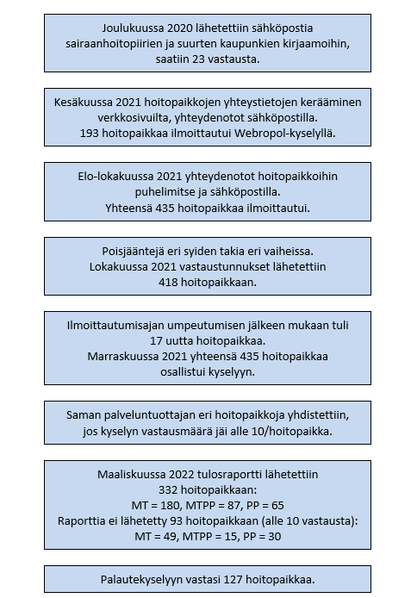
Hoitopaikkojen tunnistaminen
Koska ajantasaista tietoa mielenterveys-, päihde- ja riippuvuushoitoa toteuttavista yksiköistä ei ole, hoitopaikkojen tunnistaminen ja niistä yhteyshenkilöiden saaminen oli monivaiheinen prosessi, jossa henkilökohtaiset yhteydenotot toimivat paremmin kuin Webropol-kyselyt

Slide 12
Kyselyn käytännön toteutus
Vastausmahdollisuus kolmella kielellä: suomi, ruotsi, englanti
Vastausvaihtoehtoina paperilomake ja sähköinen lomake; valtaosa halusi vastata paperilomakkeelle
Infotilaisuudet syyskuussa ja lokakuussa; 3 x suomenkielinen, 1 x ruotsinkielinen
Kysely toteutettiin 1.-14.11.2021 => vastauksia palautui tammikuulle asti, tallennus valmis 2/2022 => palaute yksiköihin

Slide 13
Vastaukset sairaanhoitopiireittäin: yhtä lukuun ottamatta kaikki sairaanhoitopiirit osallistuivat

Slide 14
Tulevaisuus?
Australiassa asiakaspalautteen seuranta on systemaattista, ja palautteelle on asetettu laatukriteerit.
Alueiden on helppo seurata kehittymistään ja verrata tilannettaan muihin alueisiin.
Suomessa ei vielä vastaavaa päätöstä.
https://www.health.nsw.gov.au/mentalhealth/Documents/yes-report-2019-20.pdf

